Slide 1
МКОУ «Святославская СОШ» ЭПАС -2015 экспериментальный полёт «Аполлон» - «Союз»

Slide 2
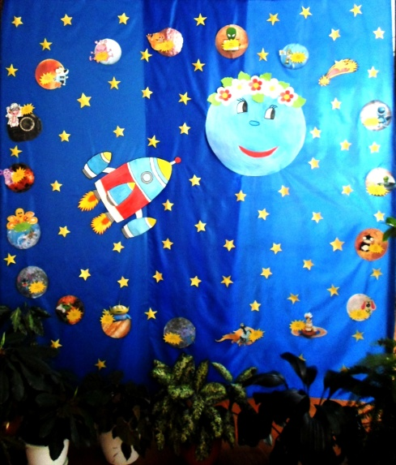
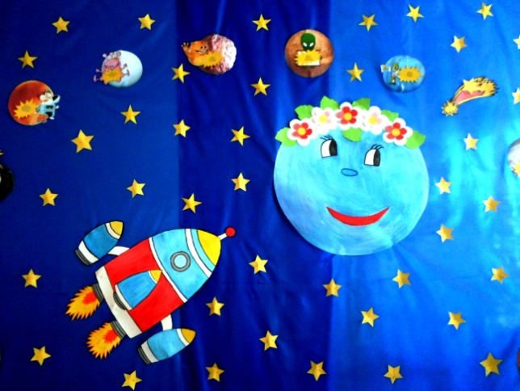
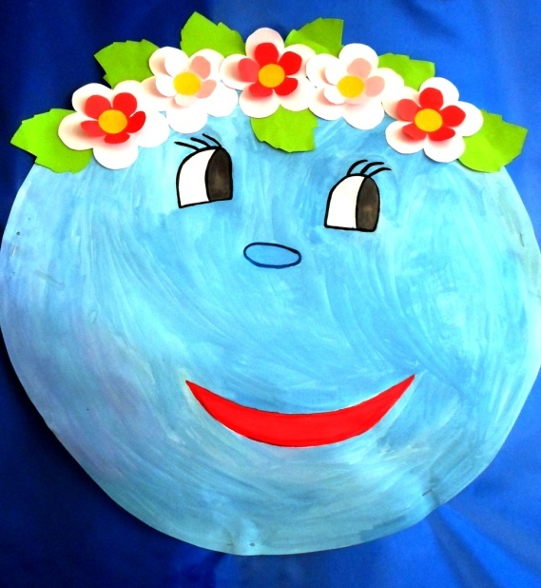
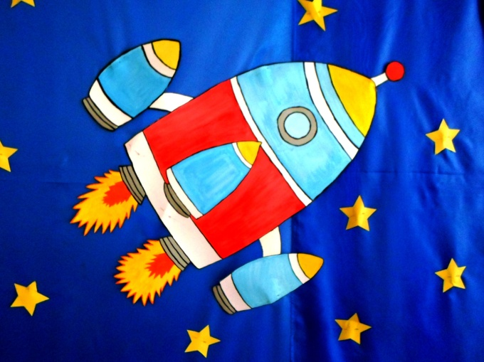
Информационное поле

Slide 3
Информационное поле

Slide 4
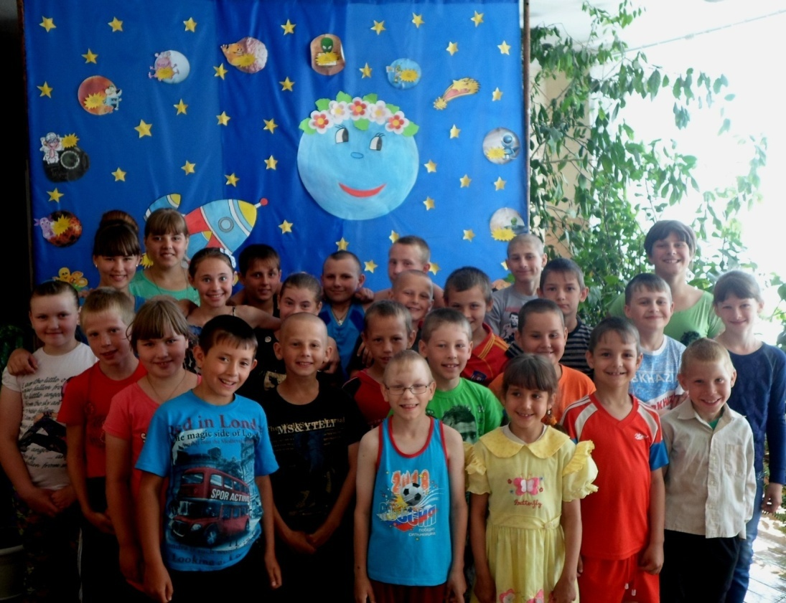
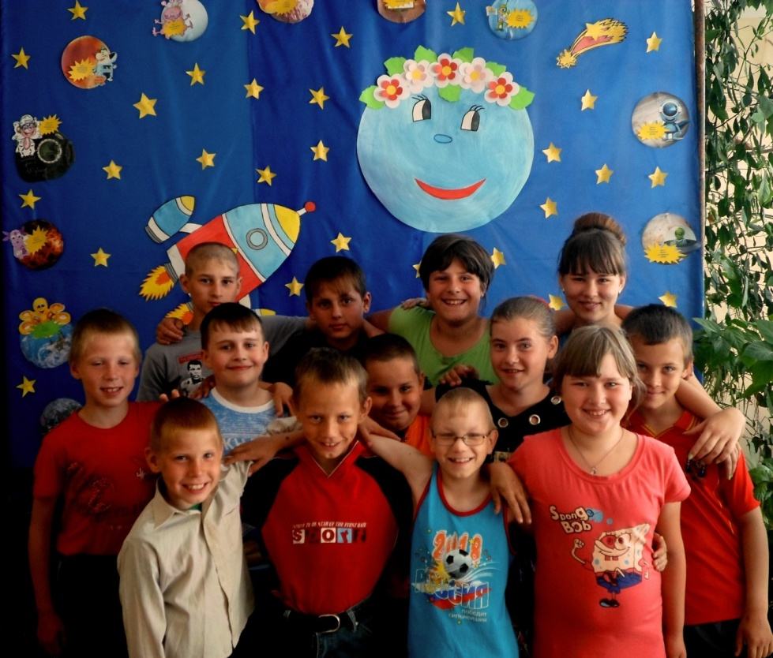
Экипаж «Аполлон» - «Союз»

Slide 5
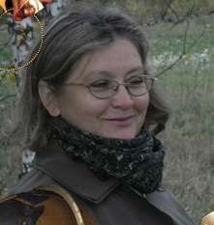
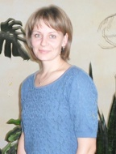
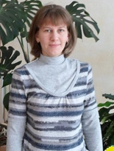
Команда штурманов
Штурман
Беленкова Т.Н.
Штурман
Бастрикова Е.С
Штурман
Наруто О.А.
Штурман
Попова Н.В
Штурман Ярышкина Е.А.

Slide 6
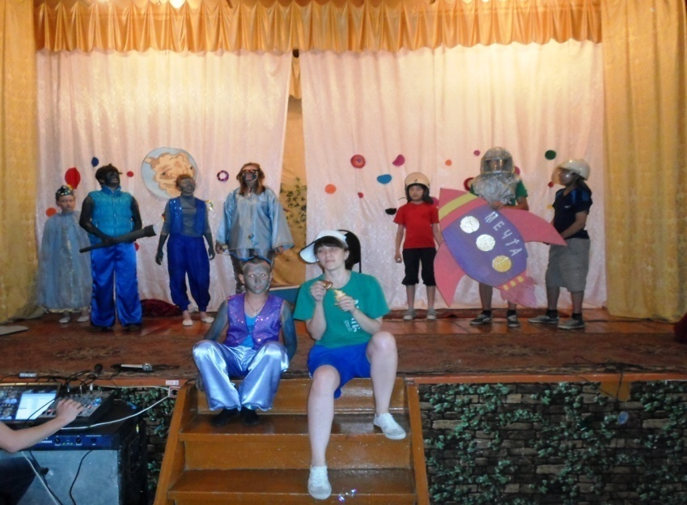
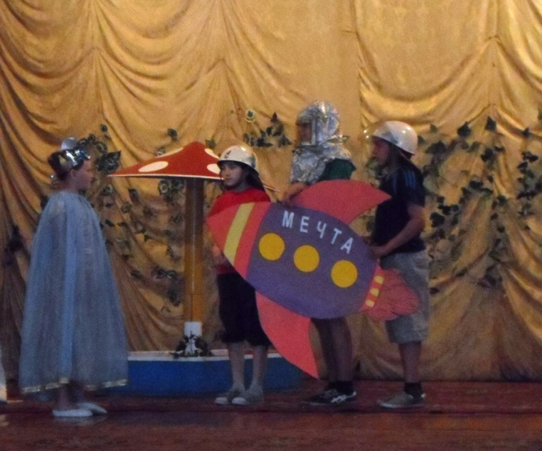
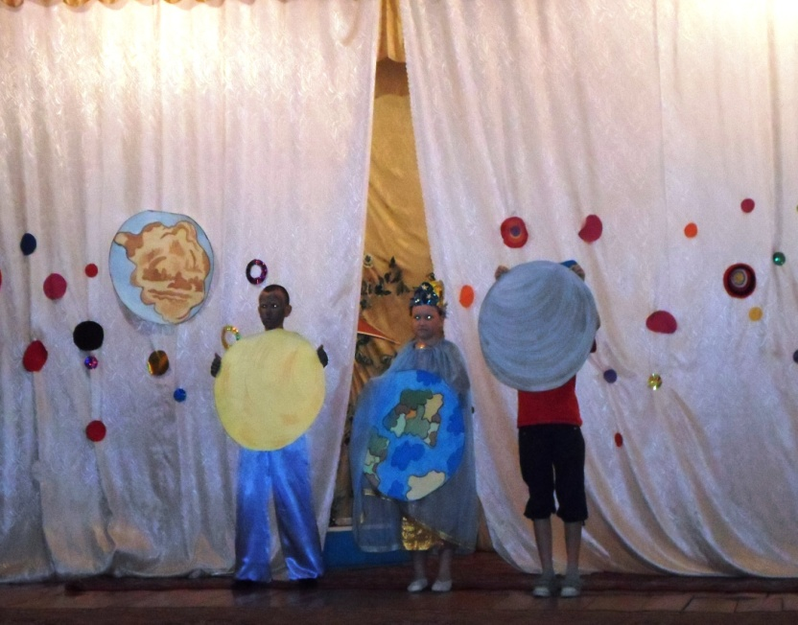
День 1
ОТКРЫТИЕ ЗВЁЗДНОГО ГОРОДКА

Slide 7
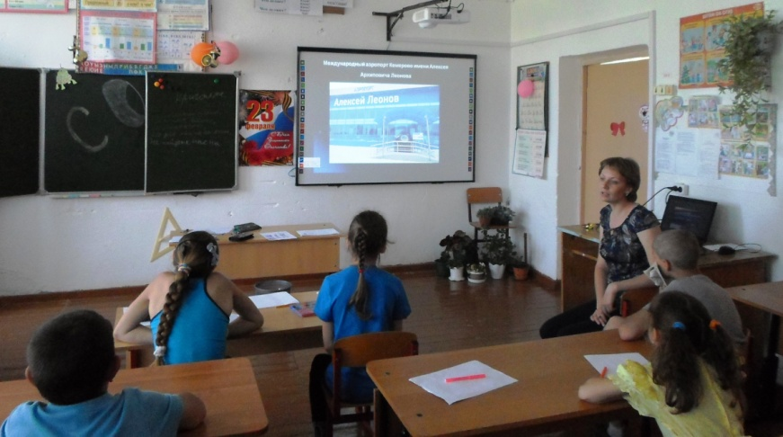
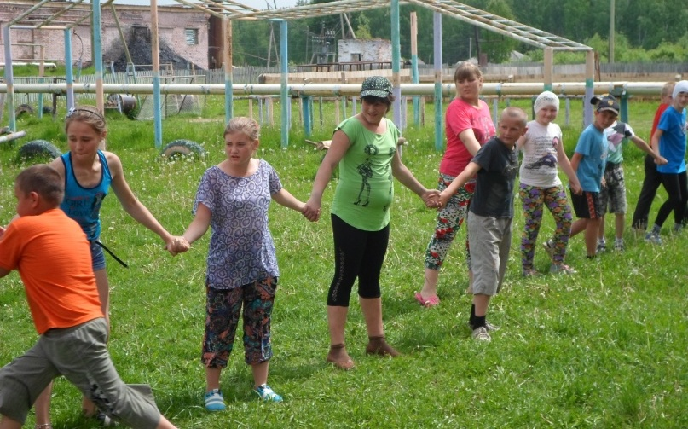
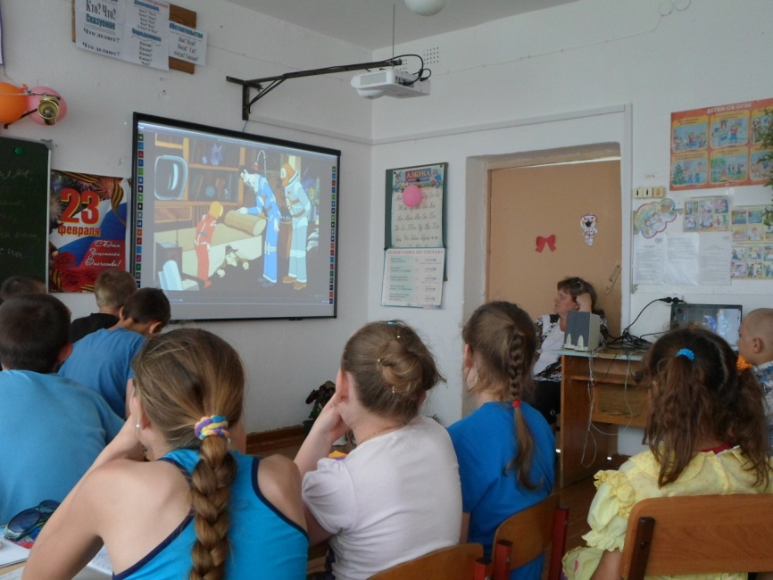
День 2
ОТПРАВЛЕНИЕ В ПОЛЁТ
Космостарты: «Школа космонавтов»
Космические встречи: А.А. Леонов
Звёздные россыпи: просмотр мультфильма «Тайны третьей планеты»

Slide 8
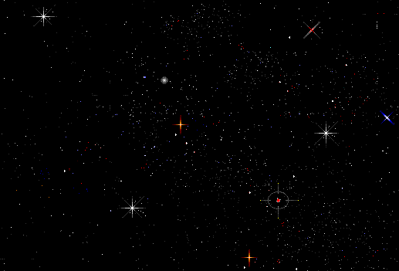
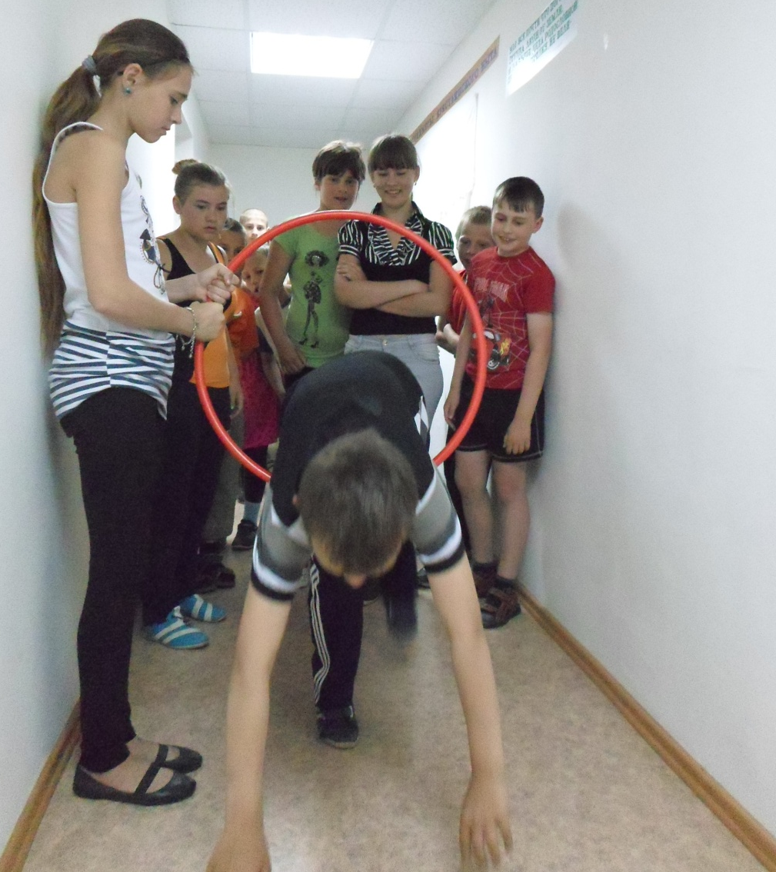
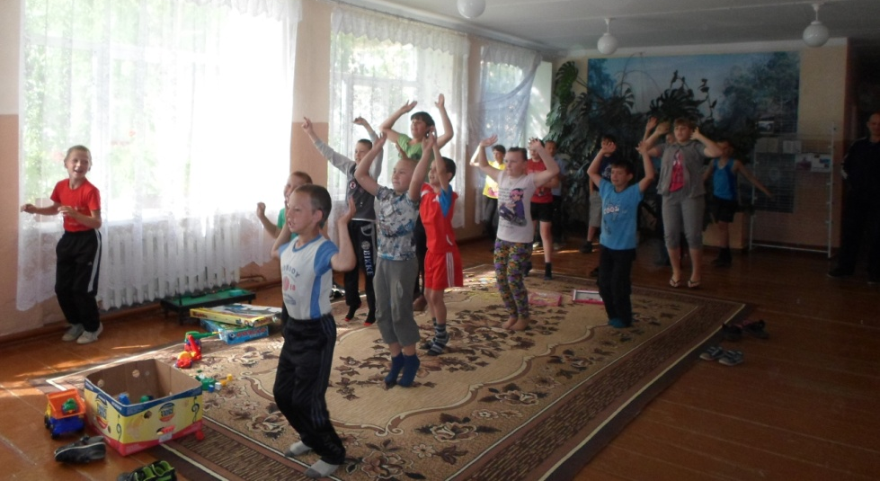
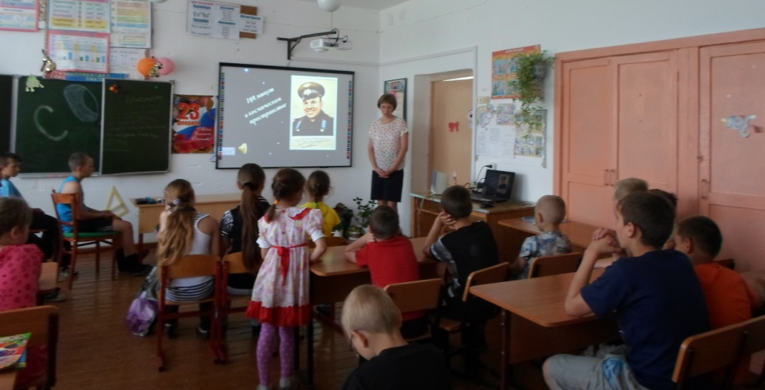
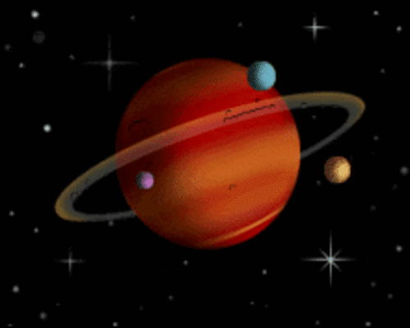
День 3 АСТЕРОИД ГАГАРИНА
Зарядка космонавтов
Космические встречи: Ю.А. Гагарин
Выход в открытый космос

Slide 9
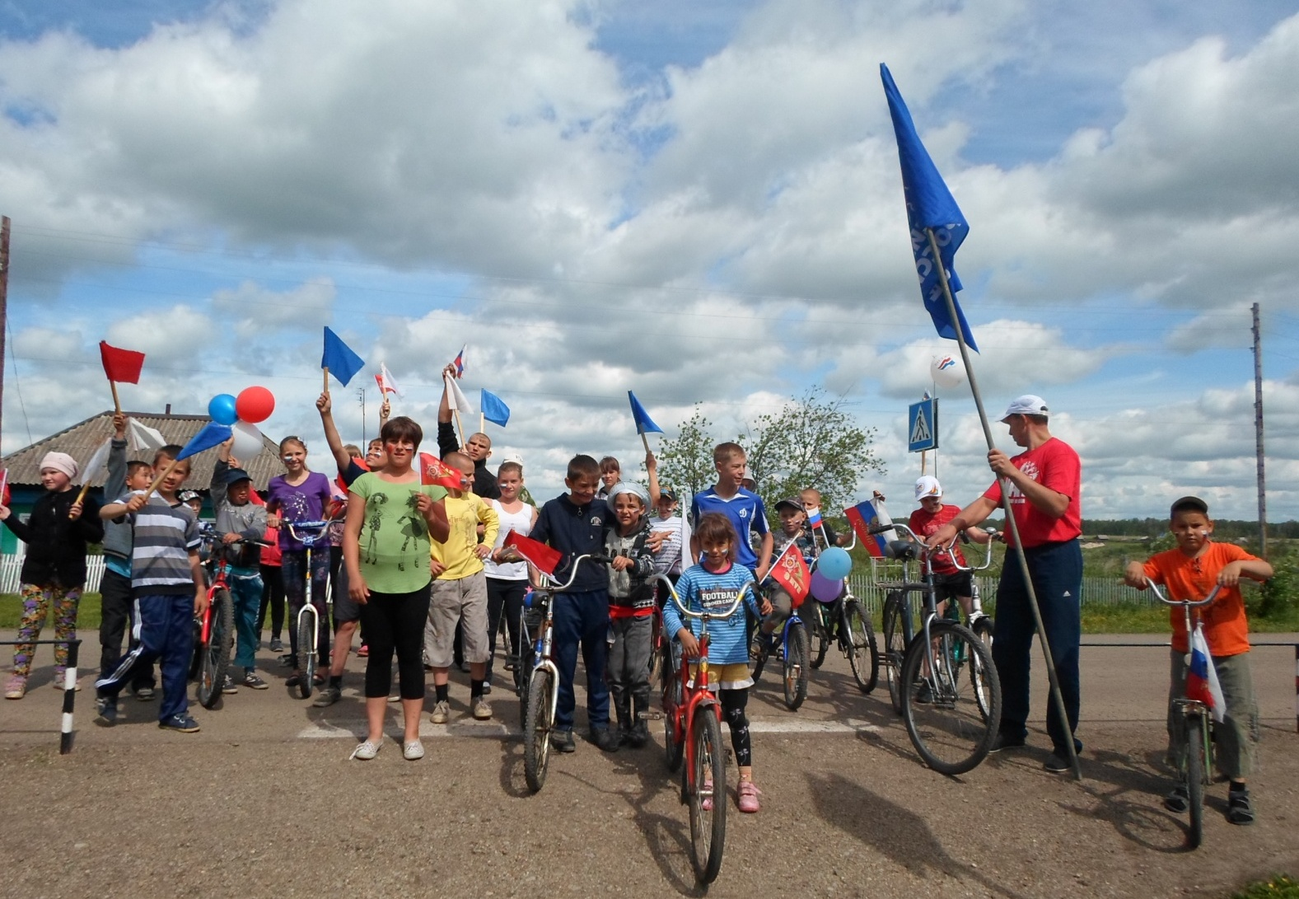
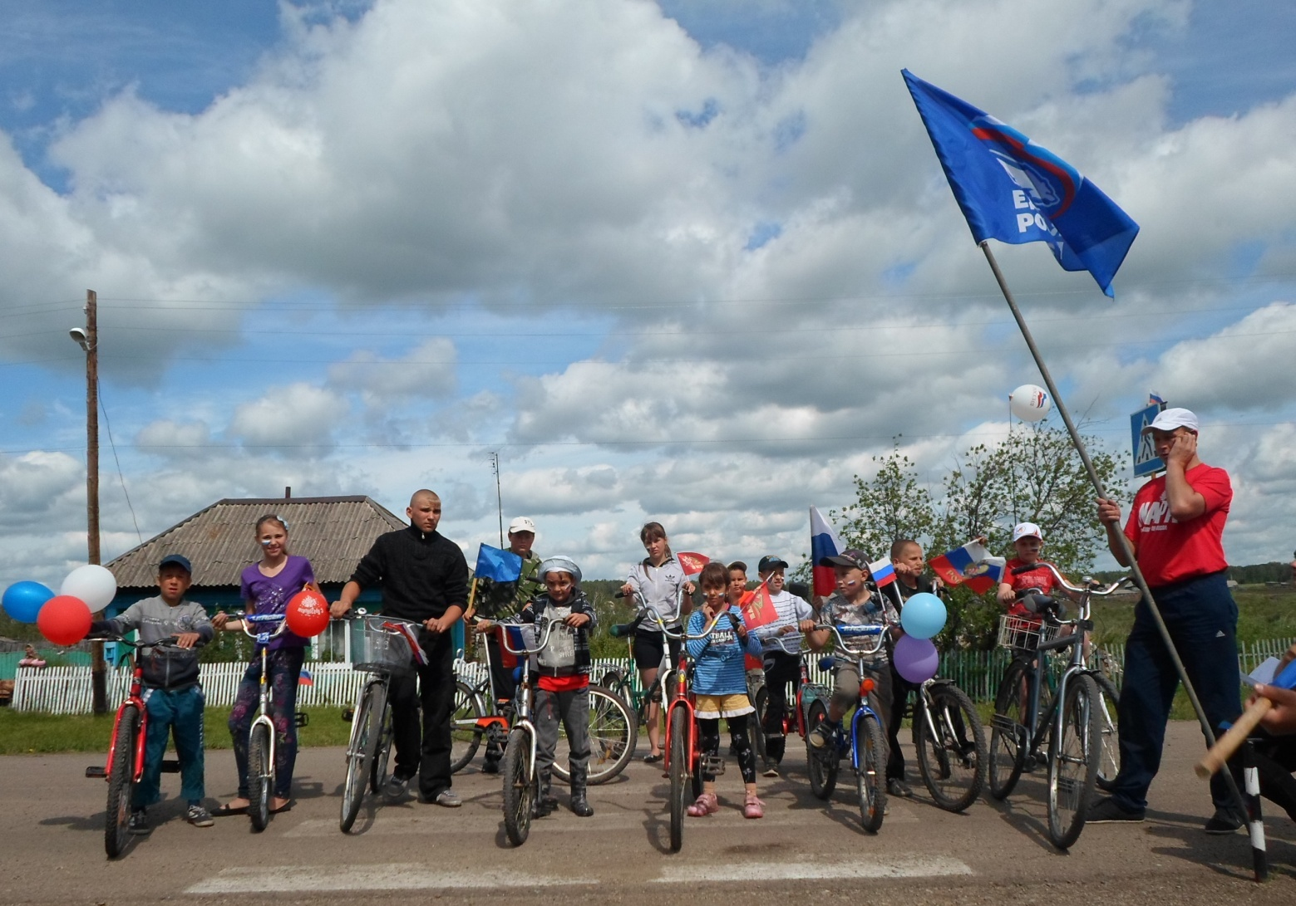
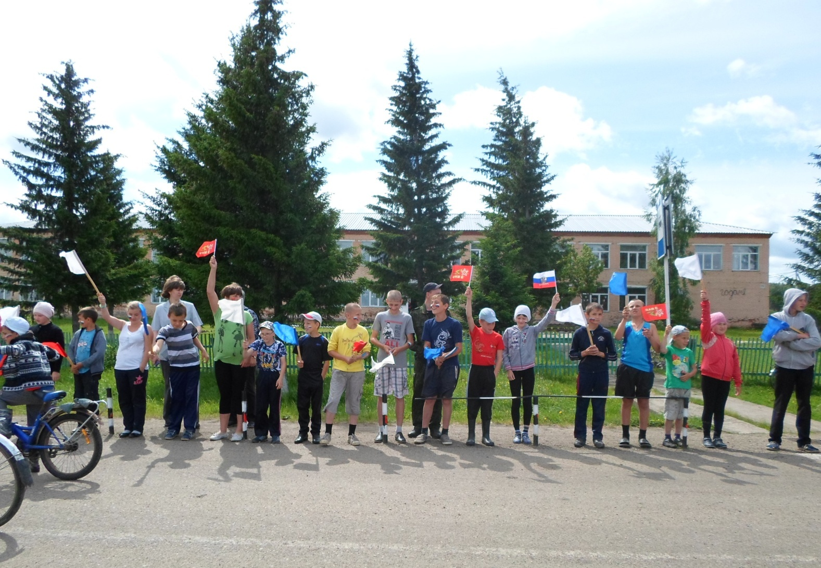
День 4 ПЛАНЕТА ОТЕЧЕСТВО
Велопробег, посвящённый
Дню России

Slide 10
День 4 ПЛАНЕТА ОТЕЧЕСТВО
РОССИЯ – ЭТО СИЛА!
РОССИЯ – ЭТО КЛАСС!
МЫ ЛЮБИМ РОССИЮ!
РОССИЯ ЛЮБИТ НАС!

Slide 11
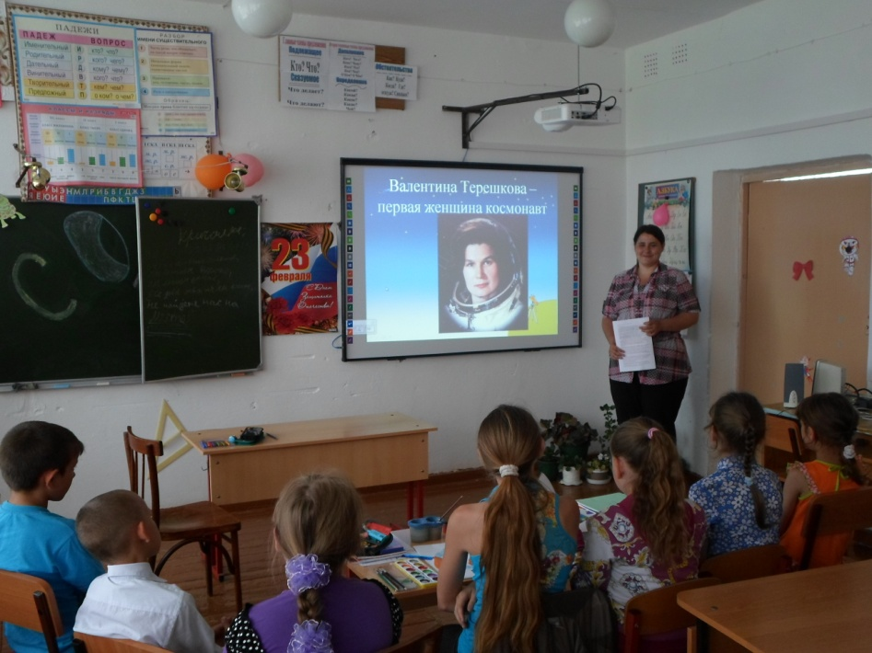
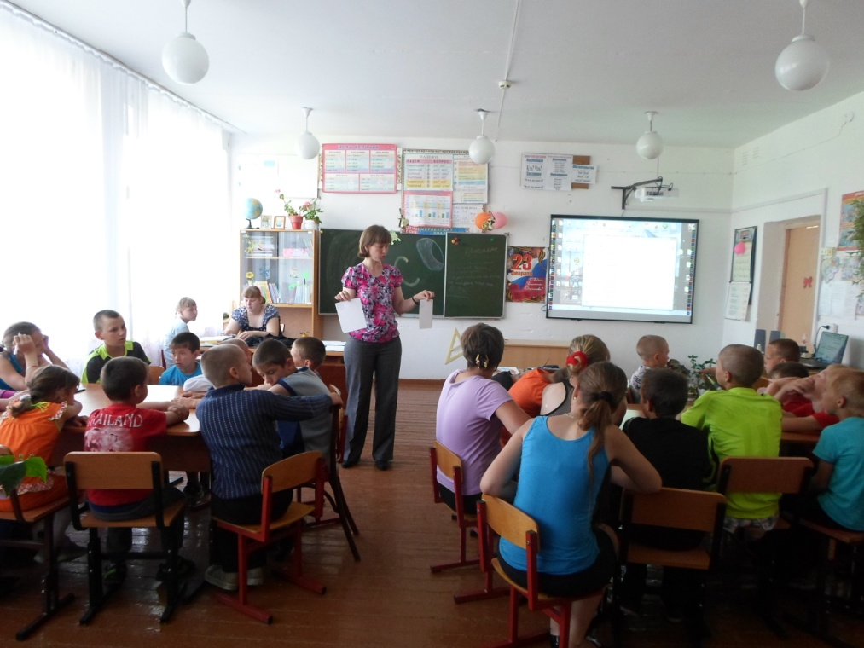
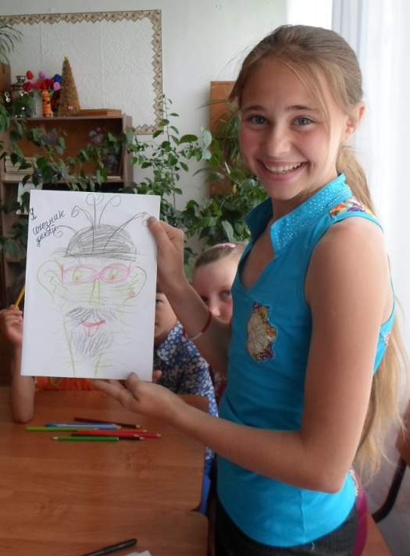
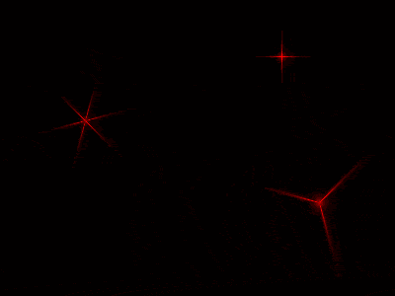
День 5 ПЛАНЕТА ЧАЙКА
Космические встречи: В.В.Терешкова
Полёт к звёздам: игра –путешествие на приз В.В. Терешковой
«Мы к звёздам проложим путь»
Планета Разумных растений.

Slide 12
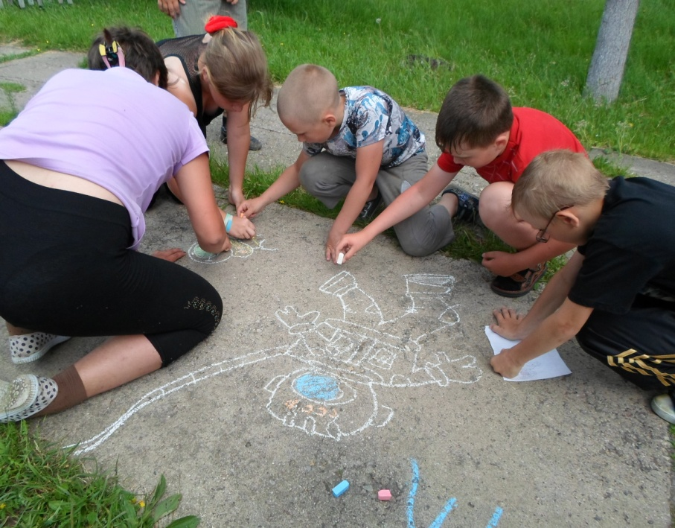
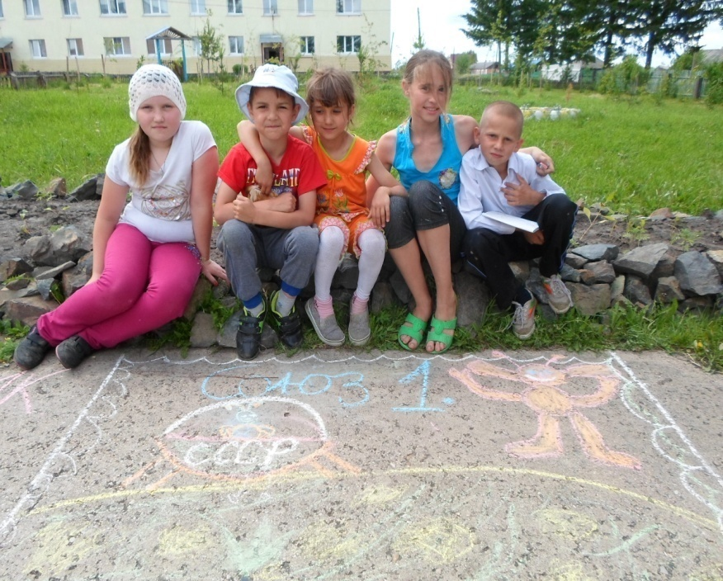
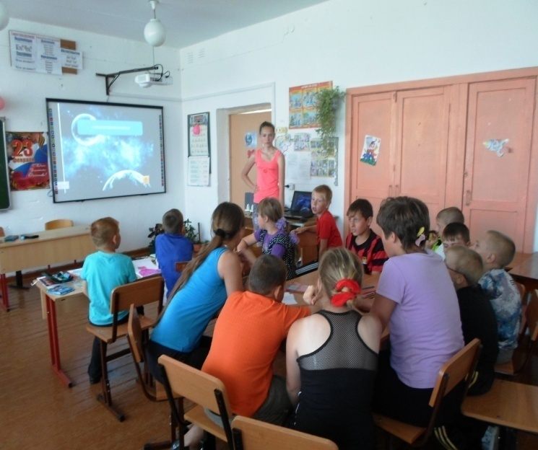
День 5 ПЛАНЕТА ЧАЙКА
Конкурс рисунков на асфальте
Интерактивная игра «Мы к звездам проложим путь»

Slide 13
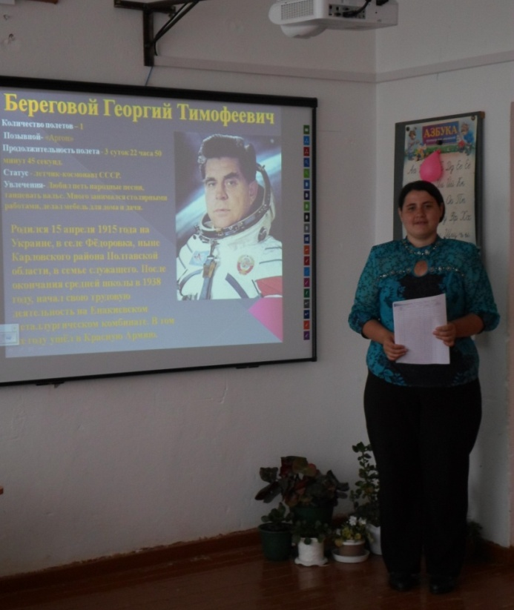
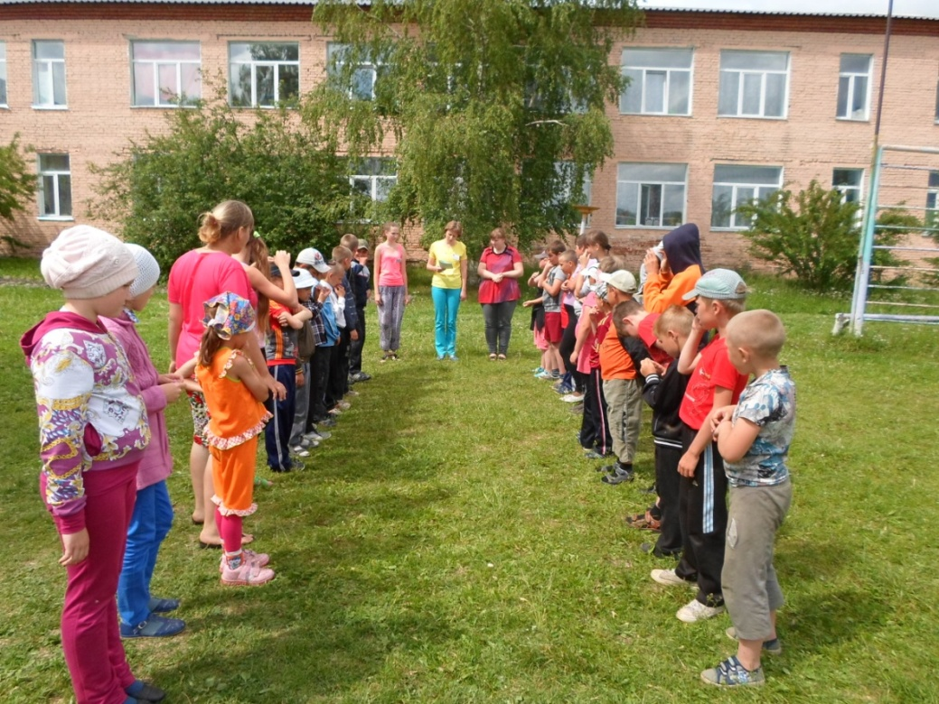
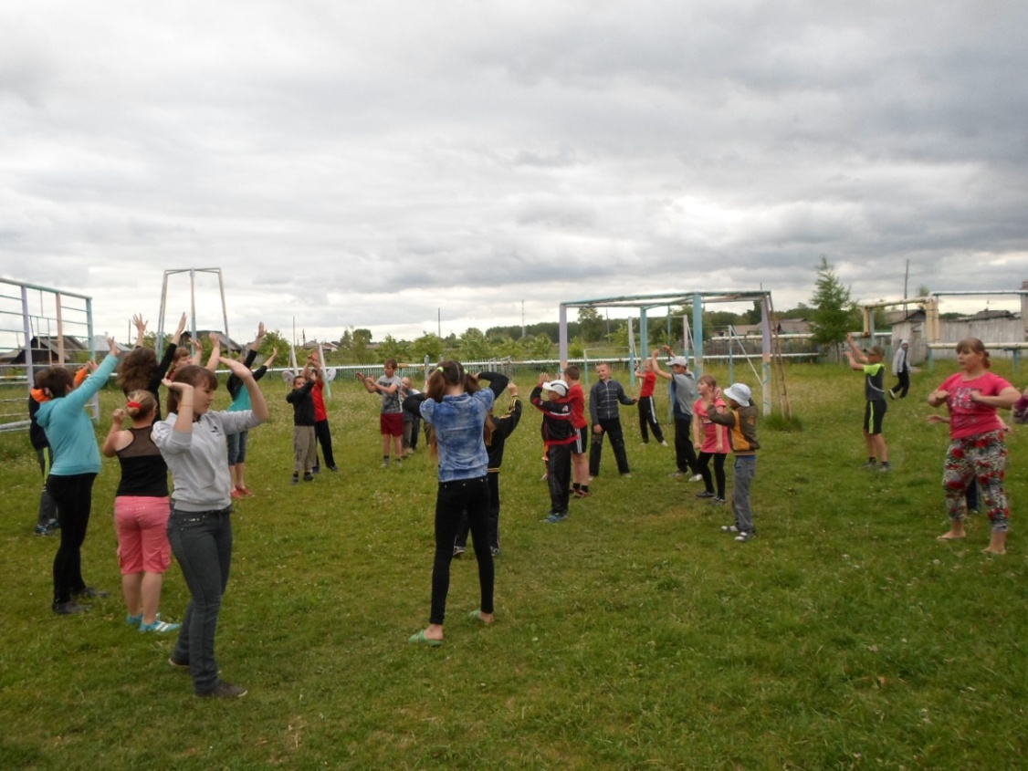
День 6
ВЫХОД В ОТКРЫТЫЙ КОСМОС
Космические встречи: Г.Т.Береговой

Slide 14
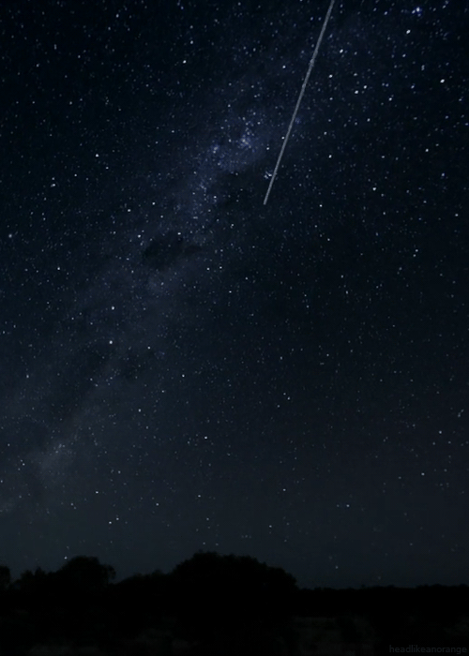
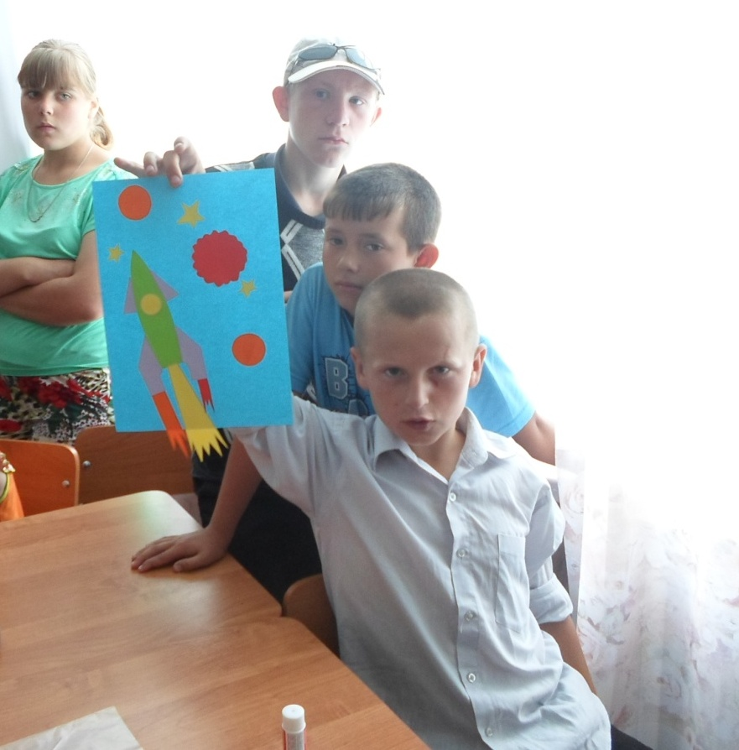
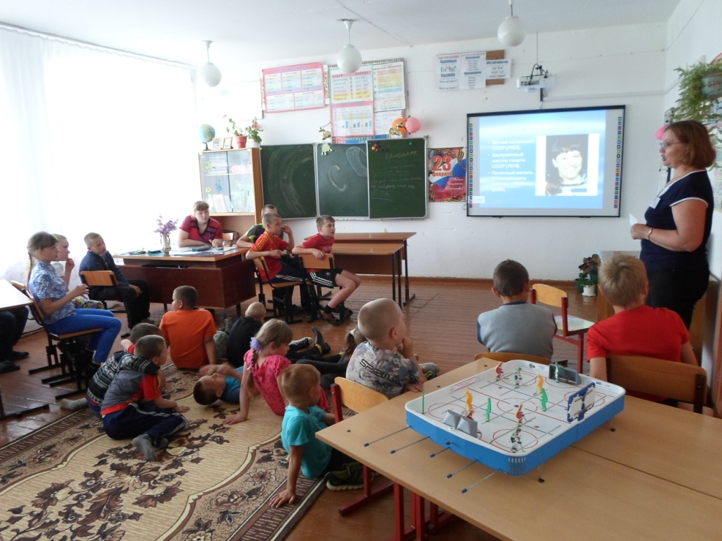
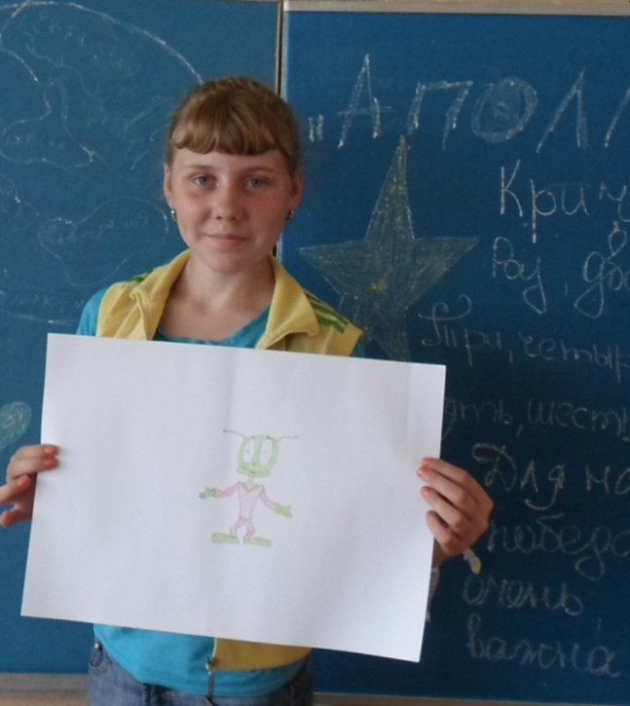
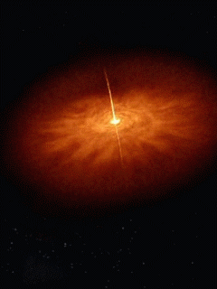
День 7
ВЫХОД В ОТКРЫТЫЙ КОСМОС
Космические встречи: С.Савицкая
Полёт к звёздам: игра путешествие
на приз С. Савицкой «Космический марафон»

Slide 15
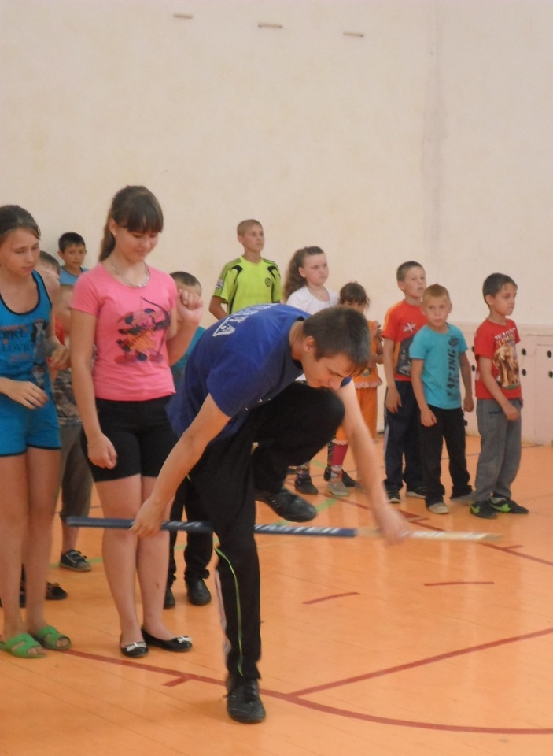
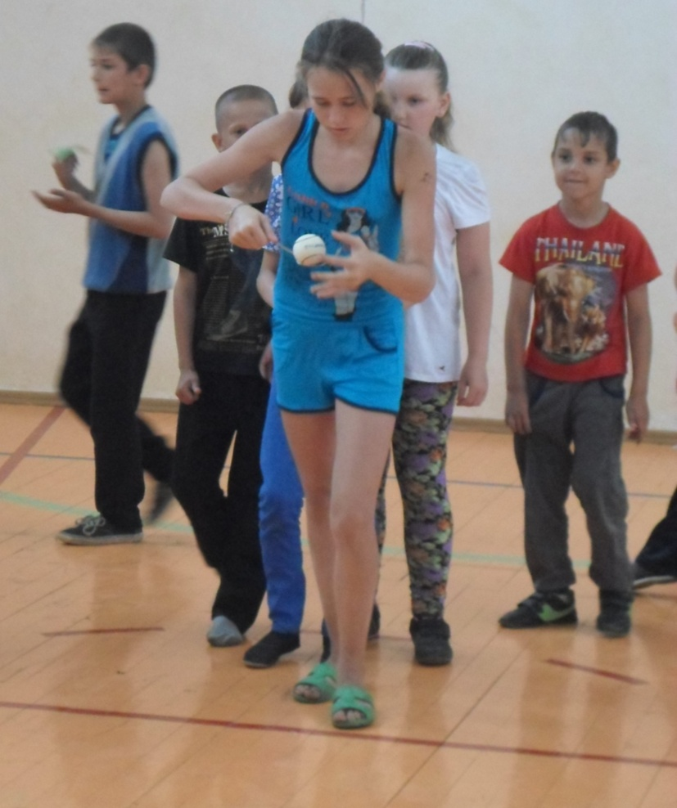
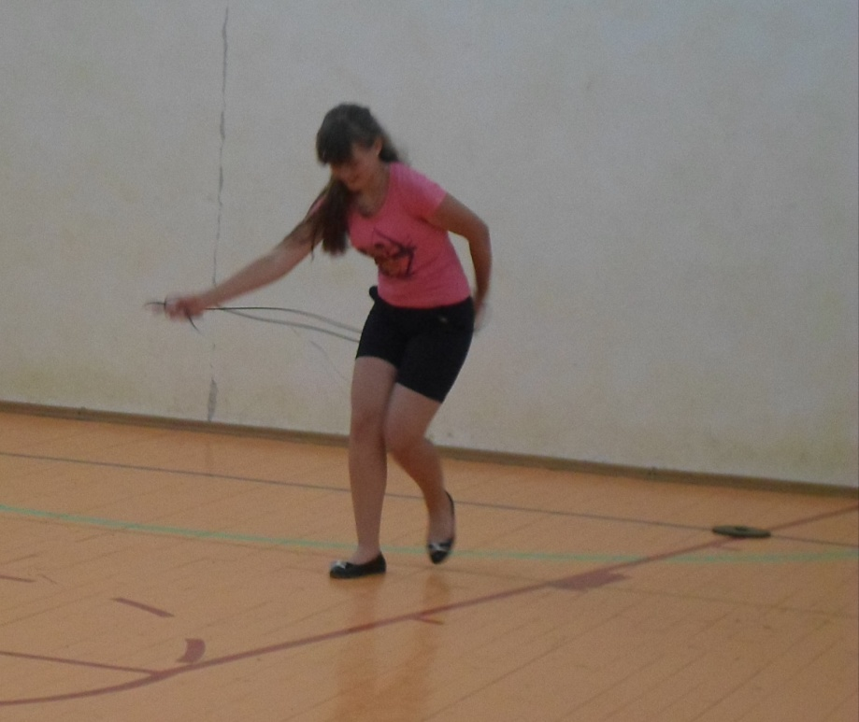
День 7
ВЫХОД В ОТКРЫТЫЙ КОСМОС
Космостарты: подвижные игры
«Космонавтами мы будем»

Slide 16
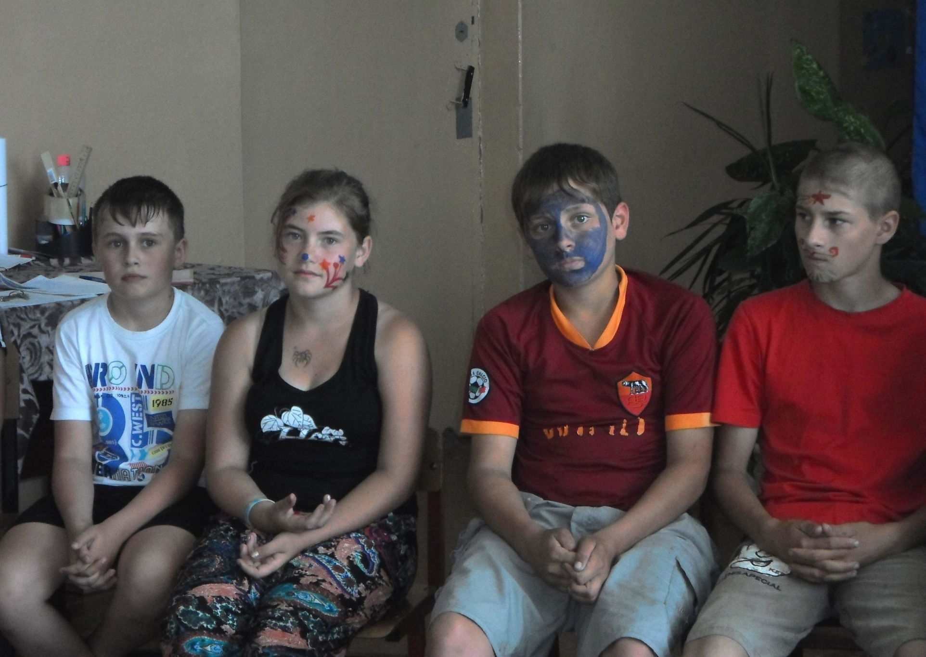
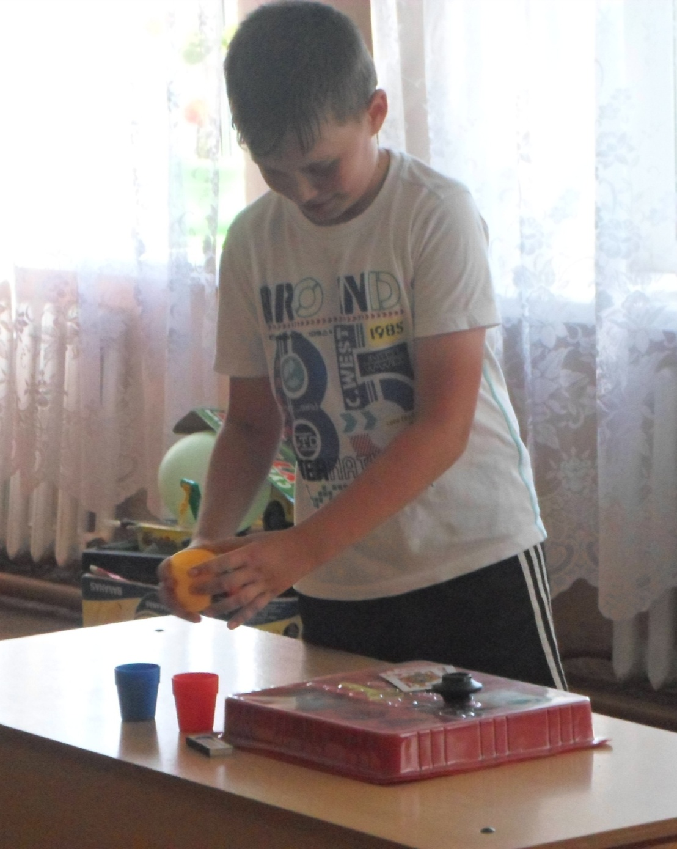
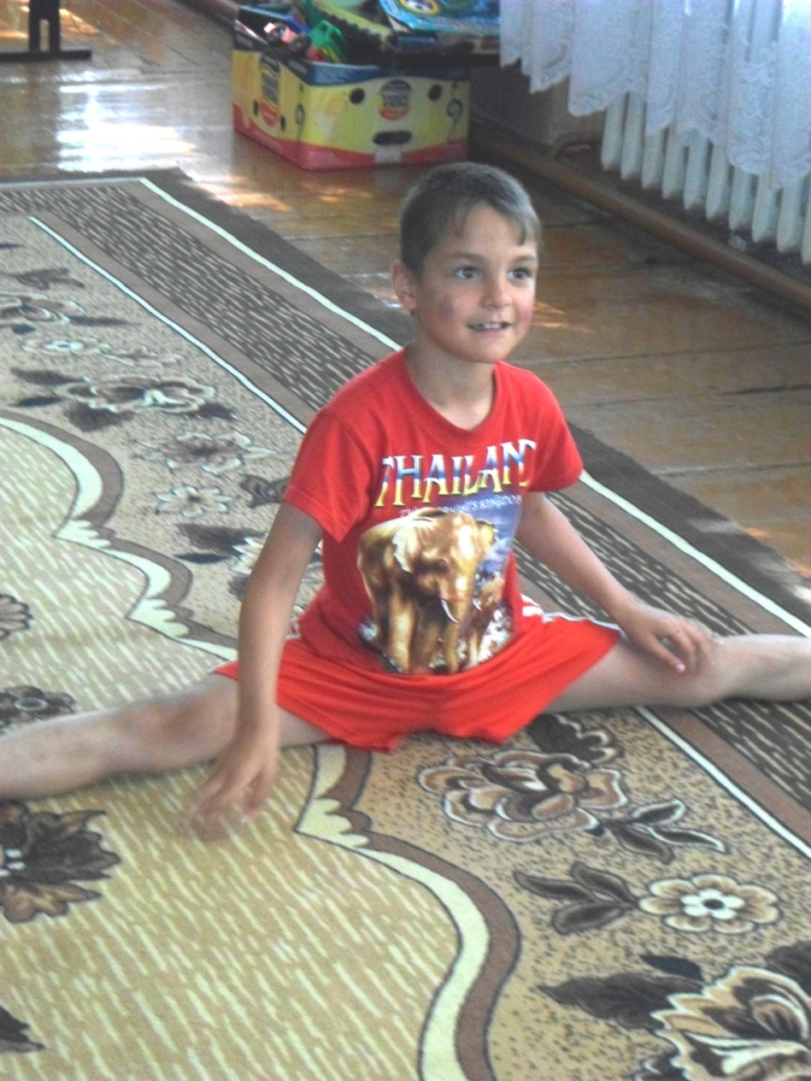
День 8 МАЛАЯ ПЛАНЕТА ПОПОВИЧА
Большой межгалактический концерт

Slide 17
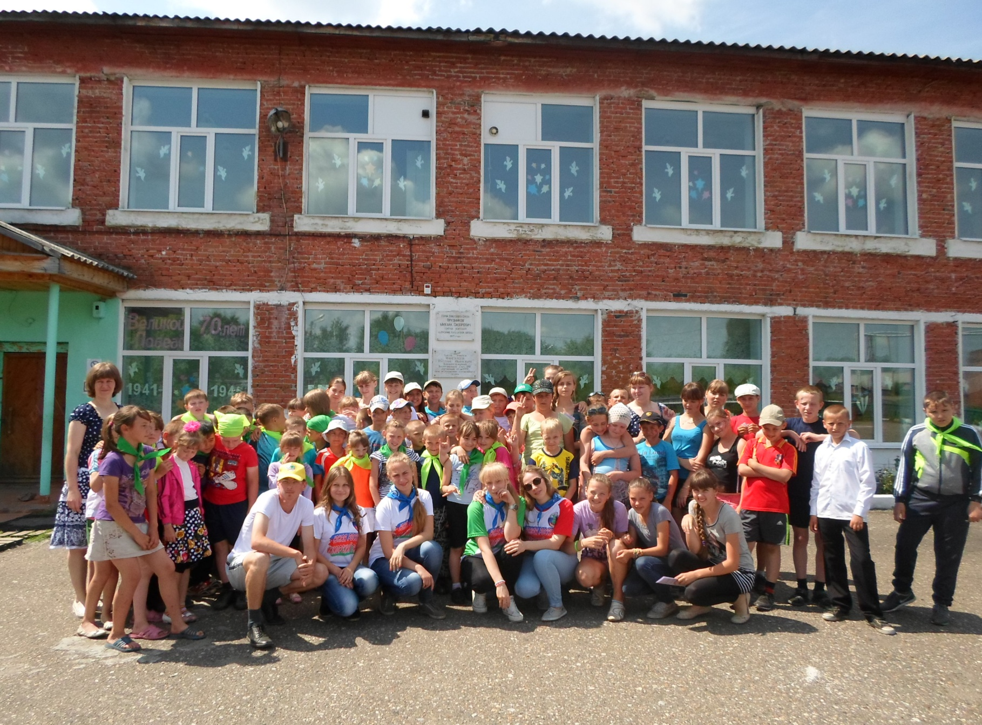
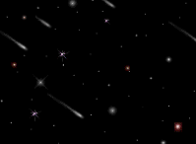
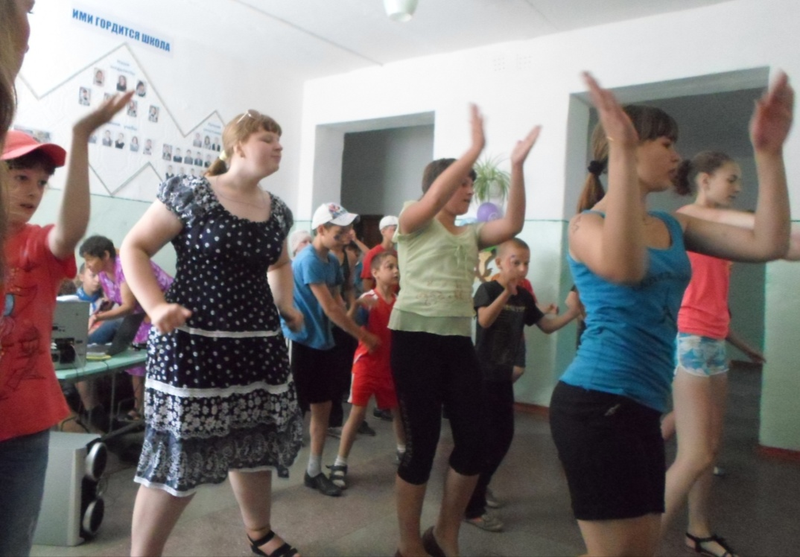
День 9 ВЫХОД В ОТКРЫТЫЙ КОСМОС
Космическое путешествие инопланетян
на планете Земля «село Колыон»

Slide 18
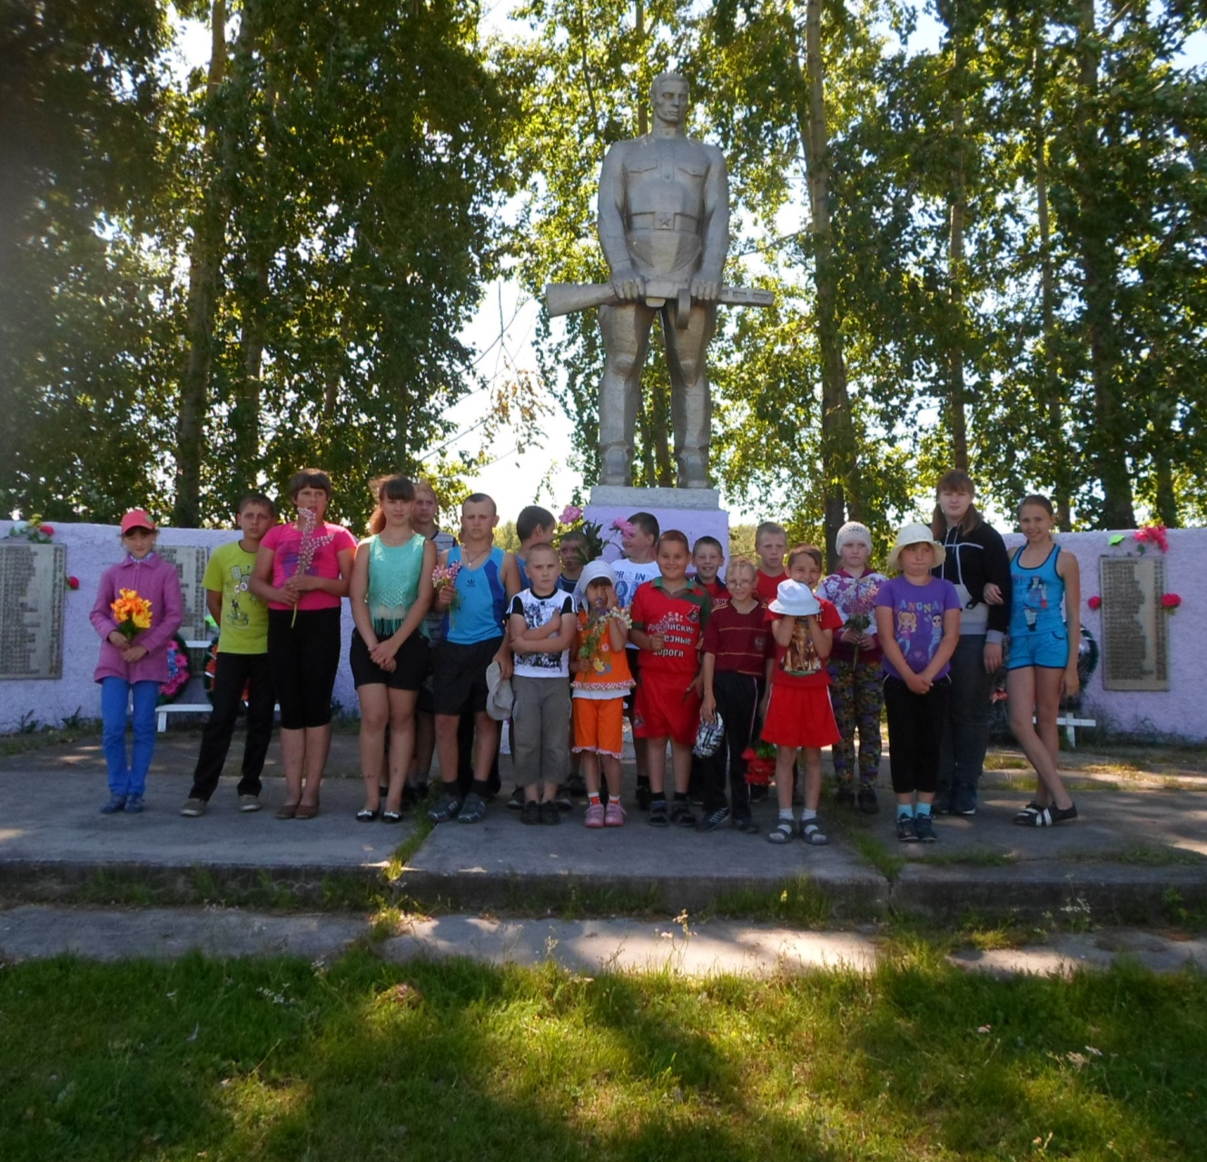
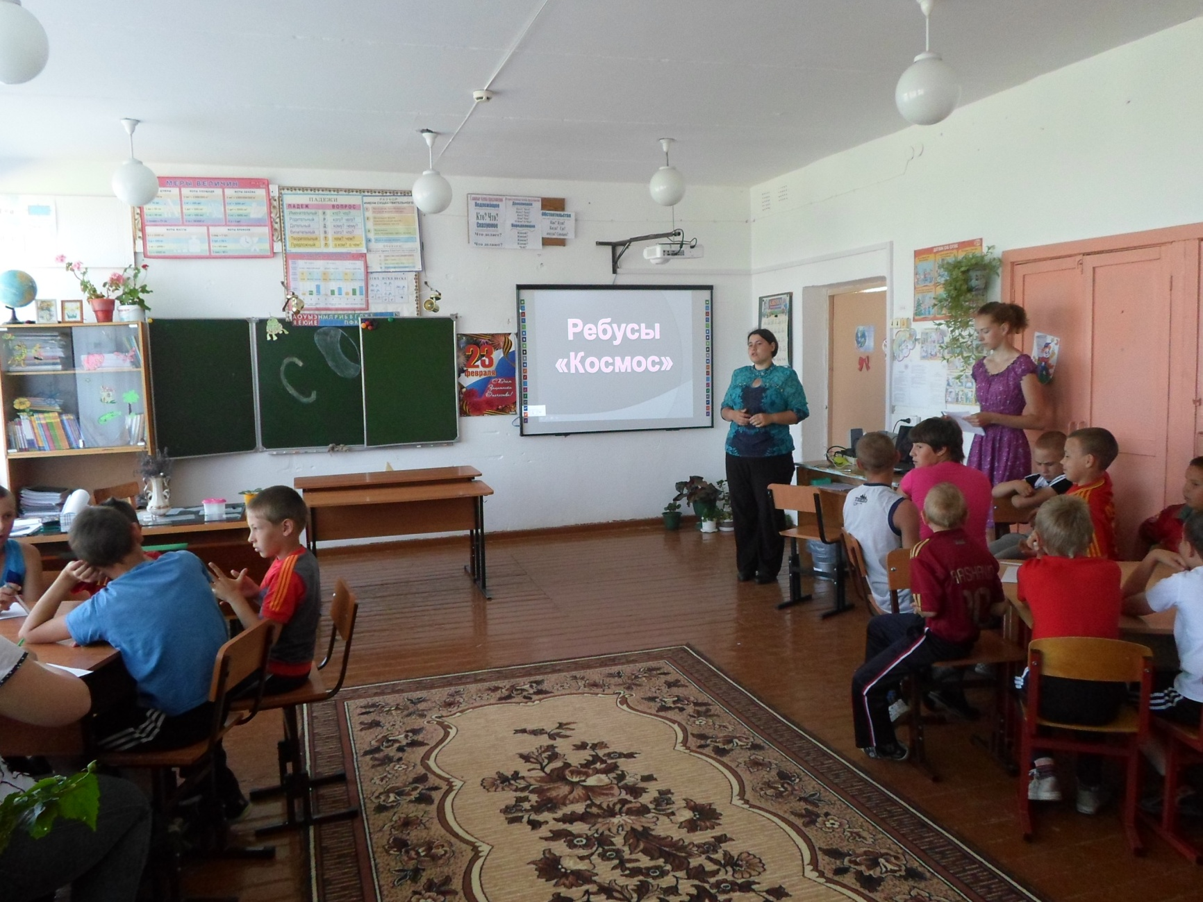
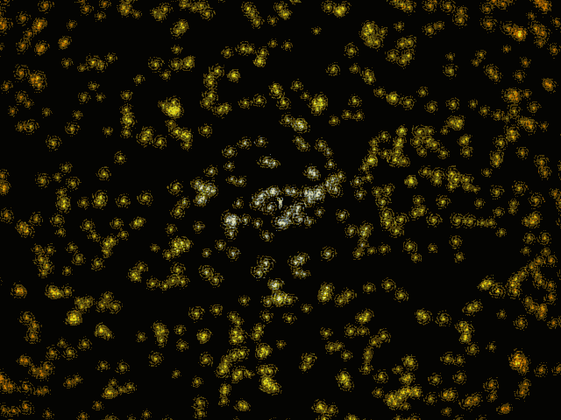
День 10 ПЛАНЕТА ПАМЯТЬ
Предстартовая подготовка к полёту на Планету «Память»
Полёт к звёздам: Митинг «Помним и скорбим»

Slide 19
День 11 КРАТЕР ТИТОВА
Космические встречи: Г.С.Титов
Викторина «Что мы знаем о космосе?»

Slide 20
День 12 КРАТЕР ДОБРОВОЛЬСКОГО

Slide 21
День 13 ВЫХОД В ОТКРЫТЫЙ КОСМОС
Космические встречи: Б.В. Волынов
Интерактивная игра «Космический кроссоворд»

Slide 22
День 14 КРАТЕР БЕЛЯЕВА
Районная антинаркотическая акция «Будь здоров»
в рамках единой областной акции «Школьный лагерь –
территория здоровья»

Slide 23
День 15 АЛМАЗЫ БЫКОВСКОГО
Космические встречи: В.Ф. Быковский
Интерактивная игра
на приз В. Ф. Быковского
«Профессия – космонавт»
Космические чемпионы

Slide 24
День 16 АСТЕРОИД КОМАРОВА
Космические встречи: В. М. Комаров
Путешествие на орбитальную станцию:
«Космонавтом стать хочу!»

Slide 25
День 17
КРАТЕР ФЕОКТИСТОВА
Космические встречи: К.П. Феоктистов
Полёт к звёздам:
«Земля в иллюминаторе»

Slide 26
День 17
КРАТЕР ФЕОКТИСТОВА
Поездка в краеведческий музей г. Мариинска

Slide 27
День 17
КРАТЕР ФЕОКТИСТОВА
В комнате Леонова А.А.

Slide 28
День 17
КРАТЕР ФЕОКТИСТОВА
В музее Чивилихина

Slide 29
День 18 КАТАПУЛЬТИРОВАНИЕ НА ЗЕМЛЮ
Да здравствует земля!
Приглашаем к сотрудничеству:
Телефон (8-384-59) 39-1-65
E-mail: svytoslavka@rambler.ru

